Slide 1
(Ne)rovný přístup státu k jednotlivým skupinám poskytovatelů sociálních služeb
Mgr. Květoslava Othová, ředitelka Diakonie Valašské Meziříčí
Kulatý stůl
„Spolupráce veřejného a soukromého sektoru při zajišťování a rozšiřování pobytových služeb seniorům“
8.12.2022
Valašské Meziříčí, 4. října 2022

Slide 2
1.0 Diakonie Valašské Meziříčí
Diakonie Valašské Meziříčí je jedním ze středisek rodiny Diakonie Českobratrské církve evangelické, jednoho z předních poskytovatelů sociálních služeb v České republice.
Našim posláním je pomáhat seniorům, lidem se zdravotním znevýhodněním, nemocným a umírajícím a být nápomocni rodinám a ostatním pečujícím. Nabízíme ucelený komplex zdravotních a sociálních služeb.
Založení organizace - 1993
www.diakonievm.cz

Slide 3
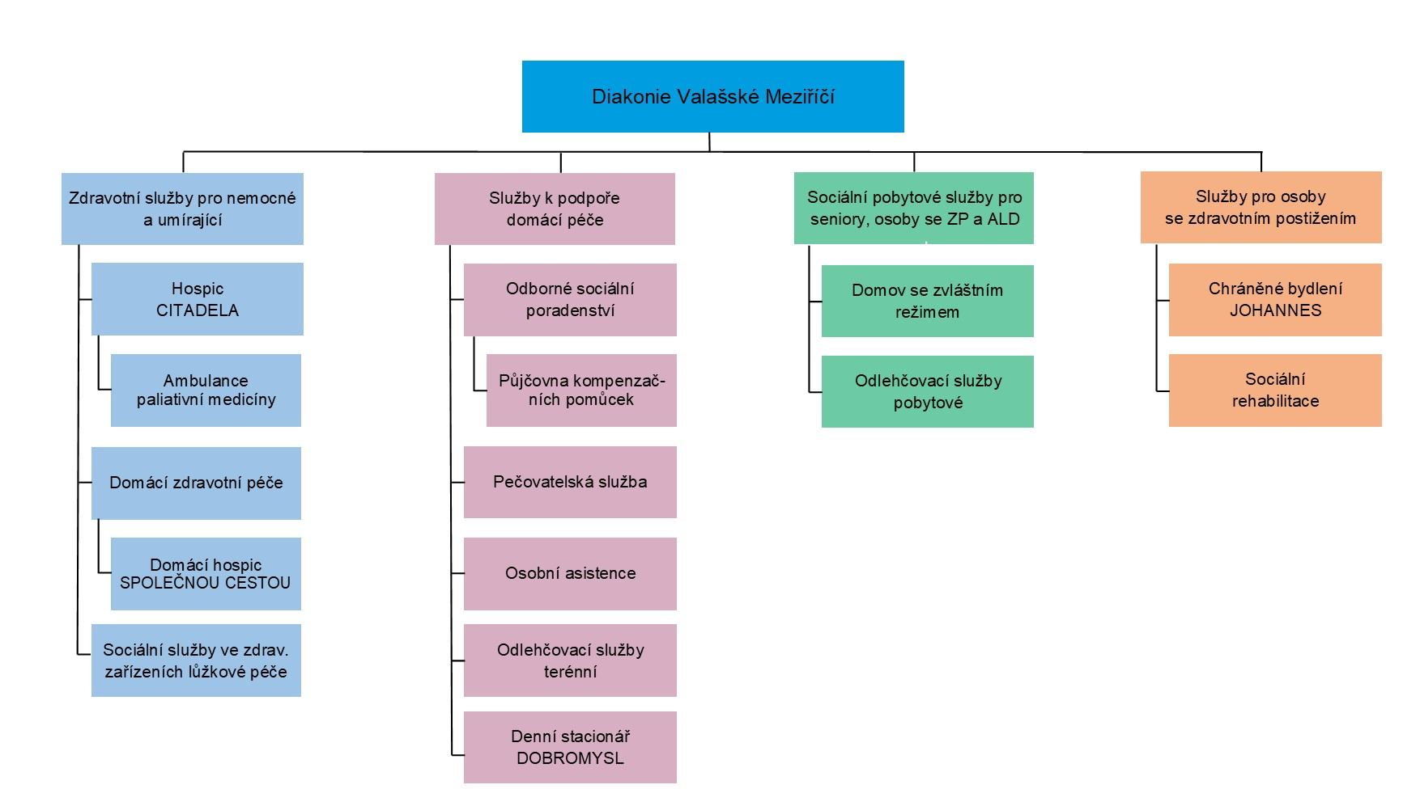
1.1 Přehled poskytovaných služeb
www.diakonievm.cz

Slide 4
2. Legislativní okénko pro nestátní neziskové poskytovatele sociálních služeb
Kdo jsou nestátní neziskoví poskytovatelé sociálních služeb
Spolky a pobočné spolky , Ústavy, Účelová zařízení církví,Obecně prospěšné společnosti
NNO - nevytváří zisk k přerozdělení mezi své vlastníky, správce nebo zakladatele. Zisk sice může vytvořit, ale musí ho zase vložit zpět do rozvoje organizace a plnění jejího poslání.
Zakotvení v zákoně č.108/2006 Sb. O sociálních službách - § 6 Poskytovatelé sociálních služeb
Z tohoto pohledu mají všechny oprávněné subjekty při splnění zákonných podmínek právo - získat registraci, poskytovat SSL, získat nárok na využívání přiznaného příspěvku na péči, účastnit se plánování SSL
Nestátní neziskový poskytovatel služeb má tedy rovnost s ostatními v povinnostech
Oblast odměňování za práci se řídí
U nestátních neziskových organizací zákonem č. 262/2006 Sb., zákoník práce ( zákon o mzdě) definuje minimální výši zaručené mzdy – již zde vzniká nerovnost v odměňování
Odměňování u pracovníků v příspěvkových organizacích se řídí zákonem 236/1995 Sb.,o platu
Financování SSL dle zákona 108/2006 Sb.,
dle § 101a – stát poskytuje krajům účelově určenou dotaci ze SR
dle § 105 Obec nebo kraj může poskytnout ze svého rozpočtu účelové dotace
www.diakonievm.cz

Slide 5
3. Financování sociálních služeb z pohledu poskytovatele
Veřejné zdroje
Dotace MPSV prostřednictvím kraje na financování běžných výdajů – v podmínkách MPSV stanovuje rovný přístup ke všem poskytovatelům
Dotace obcí a ÚSC - §105 zákona č108/2006 Sb., - Obec nebo kraj může poskytnout ze svého rozpočtu účelové dotace
Úhrady uživatelů služeb
Příspěvek na péči
Vyhláška 505/2006 Sb., k zákonu o sociálních službách V případě, že výše důchodu klientovi nestačí – zákon 108/2006 Sb., říká v § § 71, písm. 3 - Poskytovatel sociální služby se může dohodnout na spoluúčasti na úhradě nákladů s osobou blízkou…
Úhrady za poskytovanou zdravotní péči
Z veřejného zdravotní pojištění na základě smluv se ZP
Ostatní zdroje
Dárci, nadace
Zpracováno na základě průměrných dat Diakonie Valašské Meziříčí
www.diakonievm.cz

Slide 6
4. Rizika a dopady stávající systému na nestátní poskytovatele SSL
4.1 RIZIKA
Přesto, že poskytovatel má pověření kraje k poskytování služeb, není mu garantována úhrada za poskytované služby
NNO většinou nemá zřizovatele, který by mohl dofinancovat – zde dochází také k nerovnému postavení mezi poskytovateli
Ohrožení personální stability
Dotace často nejsou dostatečné, nereflektují skutečné náklady s ohledem na specifika služby
4.2 DOPADY
Trvalá nejistota nestátních poskytovatelů sociálních služeb daná nestabilitou financování
Rozdílné odměňování zaměstnanců díky dvojí legislativě – vyvolává personální problémy
Management organizace je celoročně zaměstnán zajišťováním finančních zdrojů na provoz
Vysoká administrativní zátěž spojená s žádostmi a vyúčtováním dotací, umocněná různorodými podmínkami a požadavky donátorů na stejné služby
Problematické strategické plánování a rozvoj organizace
Problematické vytváření vlastních zdrojů na obnovu majetku a investice
www.diakonievm.cz

Slide 7
5. Podněty k řešení stávajícího systému
Základní otázka :
Jak zajistit maximální kvalitu, finanční udržitelnost a dlouhodobě dostupnou síť sociálních služeb pro ohrožené skupiny obyvatel?
Možnosti :
Nastavení včasného a víceletého financování sociálních služeb
Nastavení nákladových a personálních normativů
Potřebné legislativní změny v otázkách spolufinancování obcemi, aby pojem „může financovat“ nahradil pojem „podílí se“
Valorizace úhrad daných Vyhláškou 505/2006 Sb.,
U uživatelů s nízkými důchody možnost úhrad z jiných zdrojů
Garantovaná úhrada za poskytované služby bez ohledu na zřizovatele (např. obdoba úhrad jako ve zdravotnictví a školství) – poskytujeme služby potřebným občanům bez rozdílu jako veřejnou službu – nárok na spravedlivou platbu za poskytnuté služby
www.diakonievm.cz

Slide 8
Děkuji za pozornost
othova@diakonievm.cz
www.diakonievm.cz

